Slide 5
Prepričavanje
Prepričavanje je poseban oblik pričanja u kojemu pričamo vlastitim riječima prema poznatome sadržaju.
Podsjeti se, što je prepričavanje?
Tko je glavni lik ove anegdote?
Koji je temeljni događaj?
Gdje i kada se zbiva događaj?

Slide 6
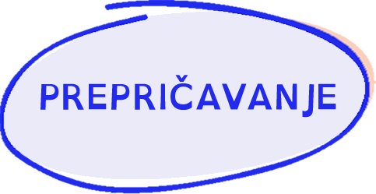
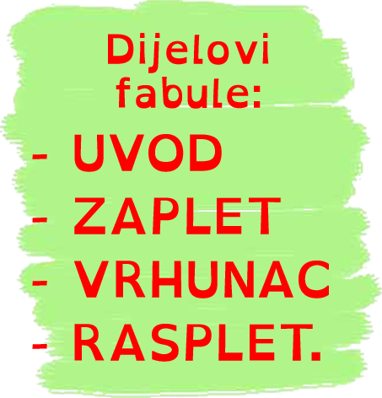
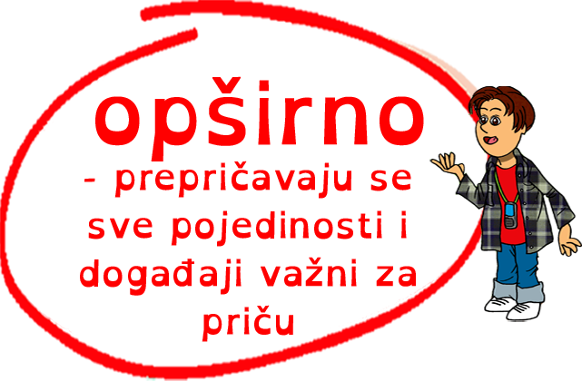
Sažeto i opširno prepričavanje
Prati dijelove fabule i anegdotu prepričaj najprije sažeto, potom opširno.

Slide 7
Vjerno (doslovno) i stvaralačko prepričavanje
Prepričaj anegdotu doslovno.

Slide 8
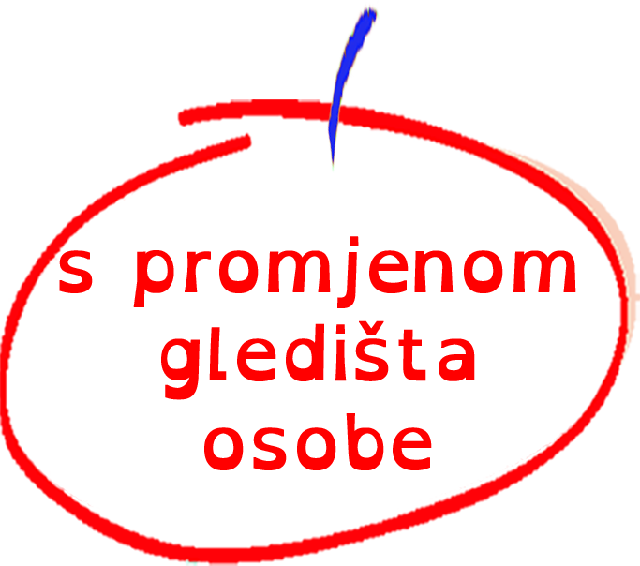
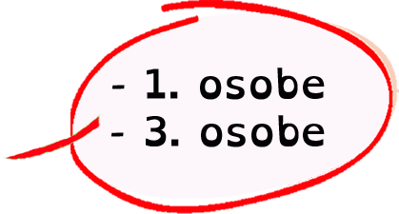
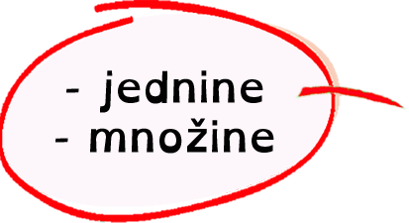
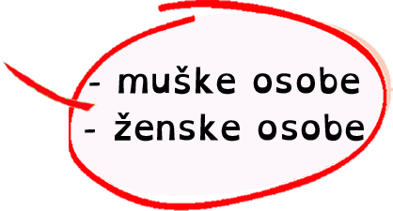
Prepričavanje s promjenom gledišta
Priču možemo stvaralački prepričati s promjenom gledišta osobe koja
pripovijeda priču.
Tko je pripovjedač? Pročitaj rečenice kojima ćeš potvrditi svoju tvrdnju.
Promijeni gledište i stvaralački prepričaj anegdotu u 1. osobi jednine. Naslovi je: Nisam voljela/volio maslačke.
U kojoj je osobi ispripovijedana anegdota?

Slide 9
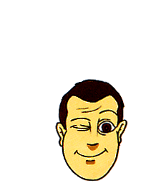
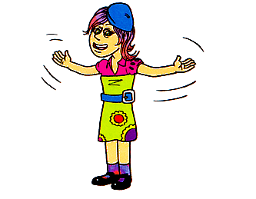
DOBRO JE ZNATI
Javni govor jest govor u javnosti.
Za javni su govor potrebne govorničke vještine, mimika (pokret mišića lica) i geste (pokret tijela).
Vrednote su govornoga jezika: rečenična intonacija, rečenični naglasak, jačina glasa, brzina (tempo) i boja glasa.

Slide 10
Prepričavanje
rečenična intonacija (visina tona u rečenici)
– uzlazna – Voliš maslačke?
– silazna – Voliš maslačke.
rečenični naglasak (isticanje riječi u rečenici)
– Volim promatrati maslačke kako rastu.

Slide 11
Prepričavanje
jačina glasa – glasnije ili tiše govorenje
brzina – brže ili sporije govorenje
mimika – pokret mišića lica
gesta – pokret tijela, osobitu ruku

